Slide 1
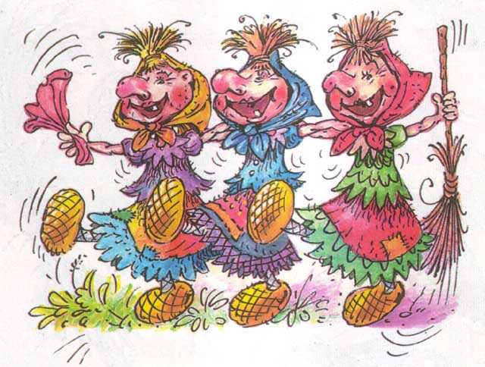
Урок технологии в 1 классе
Баба – Яга из сказки

Slide 2
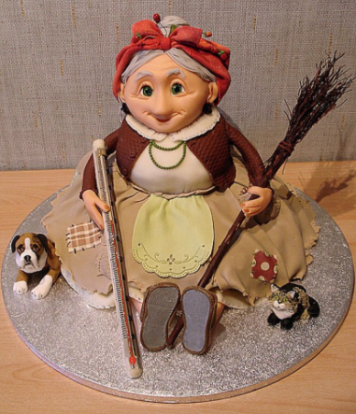
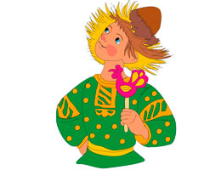
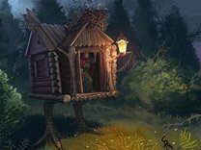
Урок технологии в 1 классе
Загадка для 1 ряда
Загадка для 2 ряда
Загадка для 3 ряда
В дремучем лесу затерялась избушка.
В избушке живет непростая старушка -
Берет помело, да в ступу садится,
И тут же над лесом взлетает, как птица!
Бабушка в лесу живёт,
Травы-зелье собирает,
Пол в избе метлой метёт.
В ступе по небу летает,
Из кости её нога.
Эту бабу звать ...
Эта старушка не любит детей
Часто пугают ей малышей.
У бабушки есть костяная нога,
Зовут же старуху...

Slide 3
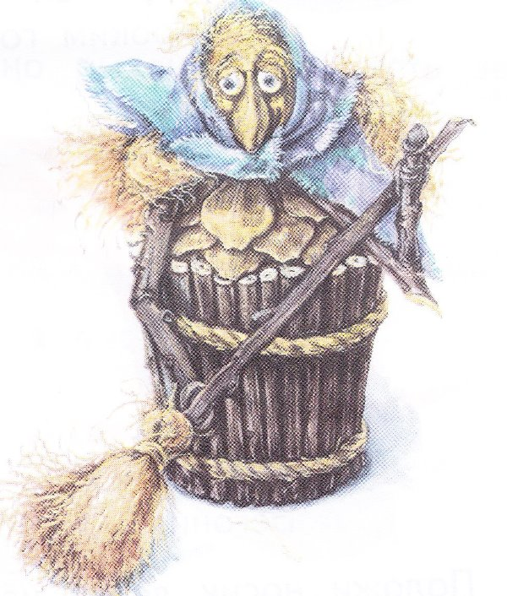
Урок технологии в 1 классе
Баба – Яга
из сказки
Петрова Наталья Владимировна,
МБОУ города Кургана
«Средняя общеобразовательная школа
с углубленным изучением отдельных предметов №38»

Slide 4
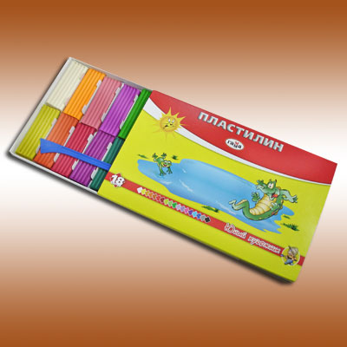
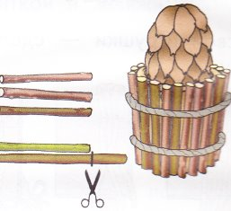
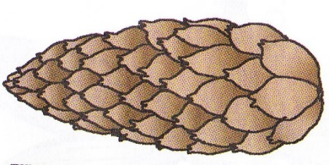
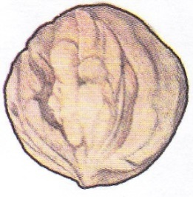
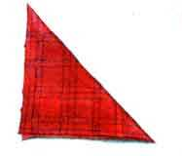
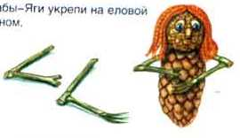
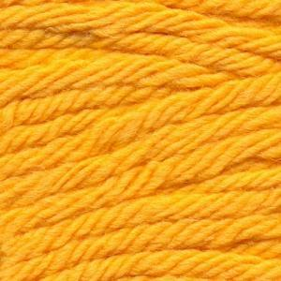
МАТЕРИАЛЫ
Сухие веточки для ступы
Шишка
Лоскут ситца для платочка
1 грецкий орех для головы
Веточки для рук
Шерстяные нитки

Slide 5
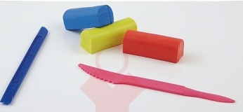
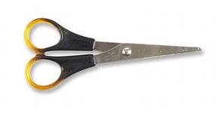
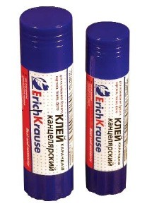
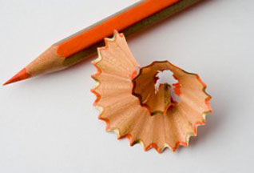
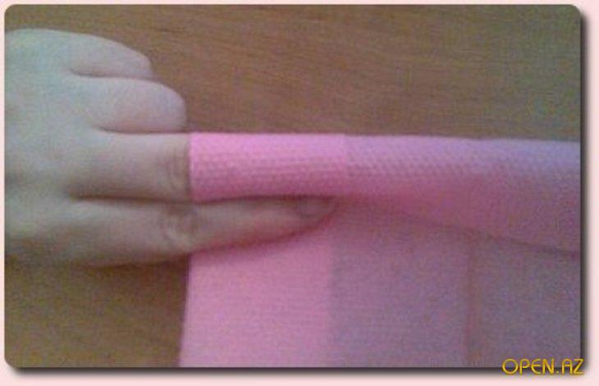
Инструменты
Ножницы
Пластмассовый нож - стека
Салфетка для рук
Карандаш
Клей – карандаш для раскатывания

Slide 6
Звездочка обдумывания
1. Назначение
5. Декоративное оформление
2. Элементы основного изделия
ИЗДЕЛИЕ
4. Материалы
3. Форма и размеры

Slide 7
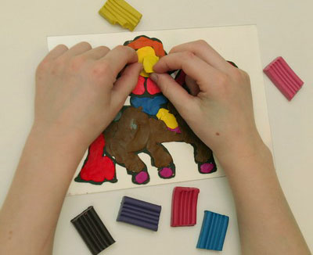
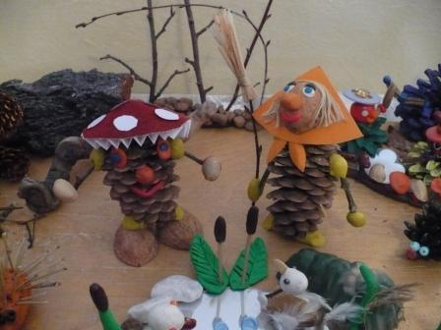
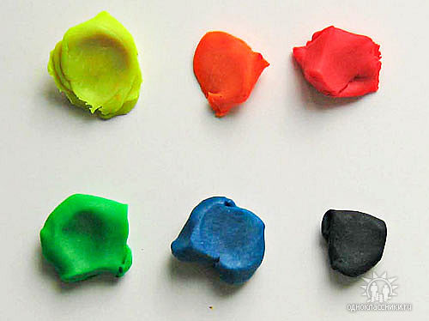
ПРАВИЛА БЕЗОПАСНОЙ РАБОТЫ С ПЛАСТИЛИНОМ И ПРИРОДНЫМ МАТЕРИАЛОМ
1. Приготовить свое рабочее место (положить клеенку на стол или работать на подкладной доске)
2. Рукава одежды можно закатать до локтя.
3. Выбери для работы нужный цвет пластилина.
4. Отрежь стекой нужное количество пластилина. 5. Согрей кусочек пластилина теплом своих рук, чтобы он стал мягким. Можно небрежно брать в руки природный материал.
6. Работать аккуратно с природным материалом, следить за кожей рук.
7. По окончании работы хорошо вытри руки сухой мягкой тряпочкой и только потом вымой их с мылом.

Slide 8
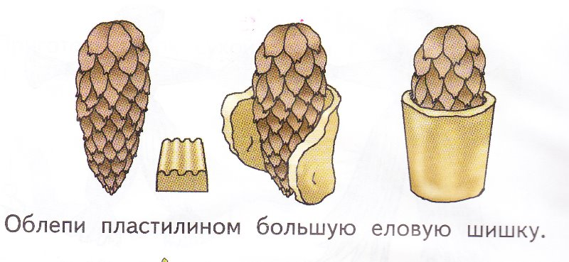

Slide 9
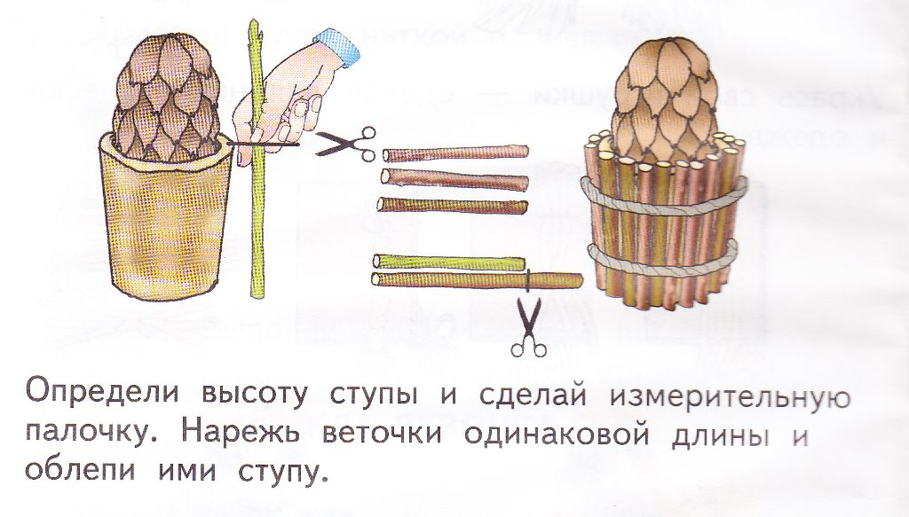
Вокруг ступы обвяжи ниточки, чтобы прочнее держались палочки

Slide 10
Физкульминутка
В темном лесе есть избушка,
Стоит задом наперед
В той избушке есть,
старушка
Бабушка -Яга живет
Нос крючком ,
глаза большие,
словно угольки горят.
Ох, и злющая какая, дыбом волосы стоят!

Slide 11
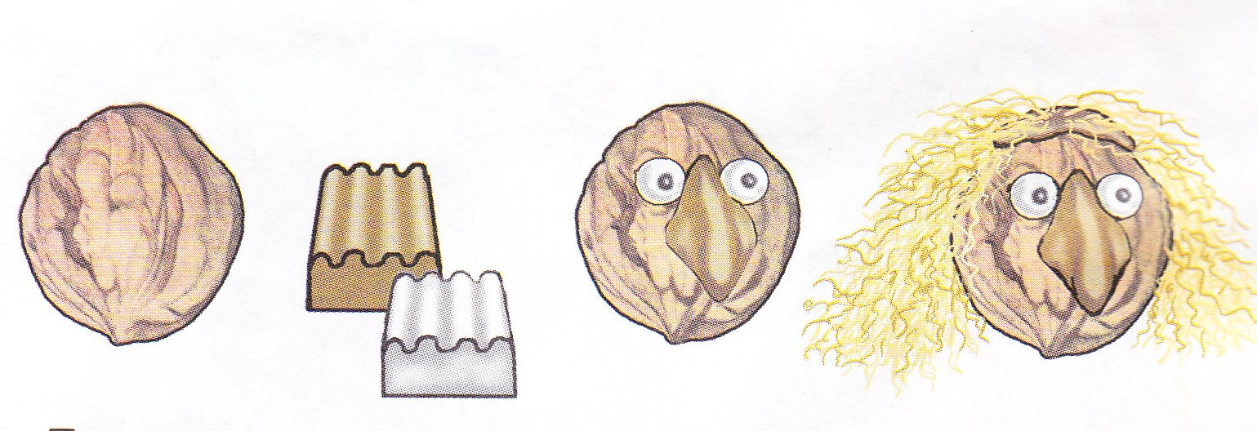
Изготовление глаз и носа
Прикрепите волосы на голову бабе Яге при помощи пластилина

Slide 12
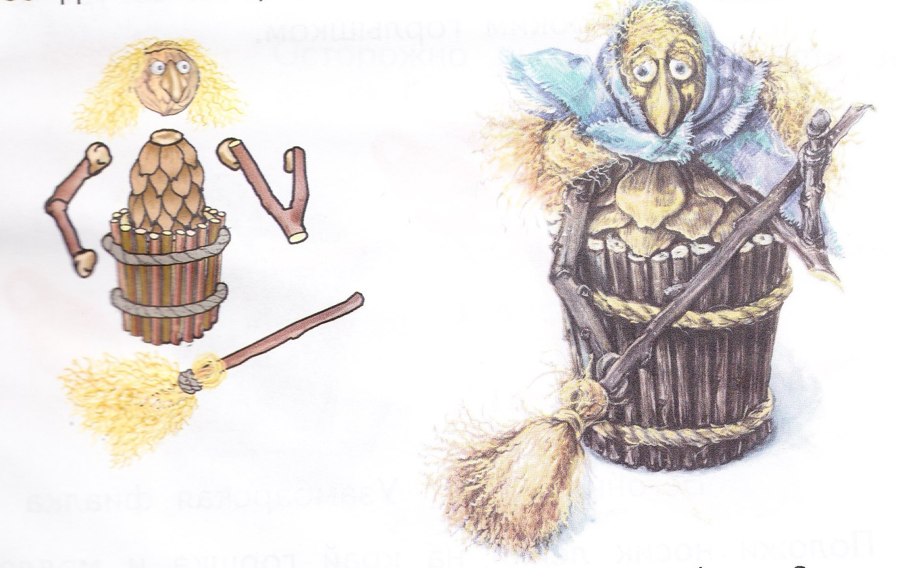
Сделай руки из веточек. Все детали закрепи пластилином, включая голову бабы Яги.
Повяжи платок.

Slide 13
Лист достижений
МОИ достижения________________________________________________
Мои чувства | Способ выполнения: По инструкции По выкройке | Оцени себя сам:

Slide 14
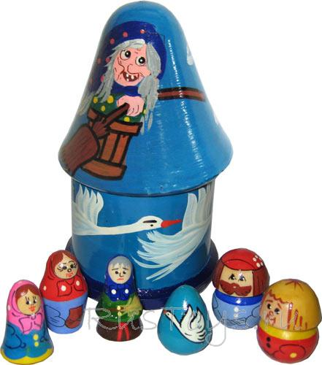
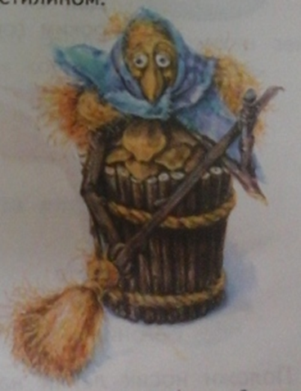
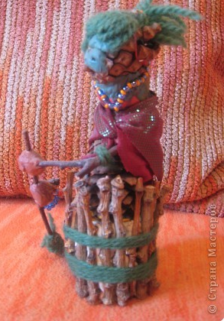
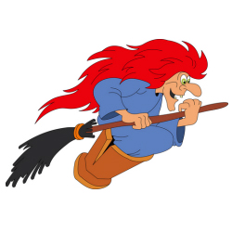
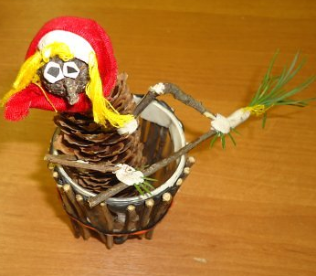
Какая работа лишняя? Почему?
3
1
2
4
5
6

Slide 15
Изготовление метлы

Slide 16
ЦИФРОВЫЕ ИНТЕРНЕТ-РЕСУРСЫ
№ | Web-сайт | аннотация
1 | http://iara-z-m.narod.ru/index/0-503 | Рисунки, изготовление метлы
2 | http://www.youtube.com/watch?v=DJVinyreSv0 | Пальчиковая гимнастика
3 | http://enc-dic.com/comp/Baba-JAga-36.html- | Словарь компьютерного жаргона
4 | http://enc-dic.com/rusethy/Baba-jaga-177.html | Этимологичекий словарь русского языка
5

